Slide 1
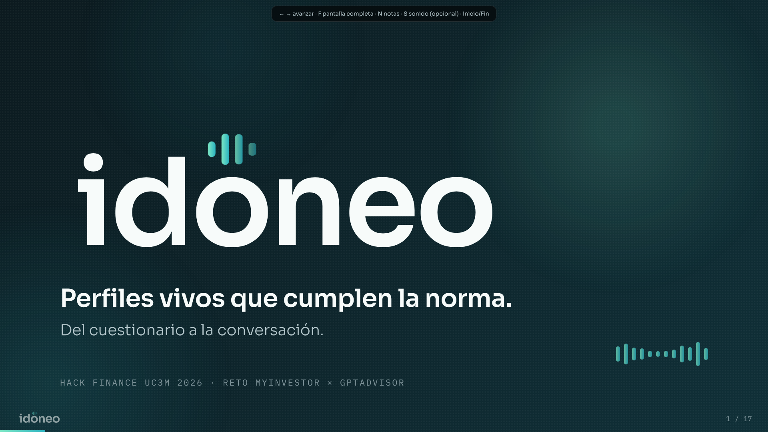
Notes:
Somos el equipo Real Betis. Acabáis de ver idóneo desde fuera; ahora, por dentro.

Slide 2
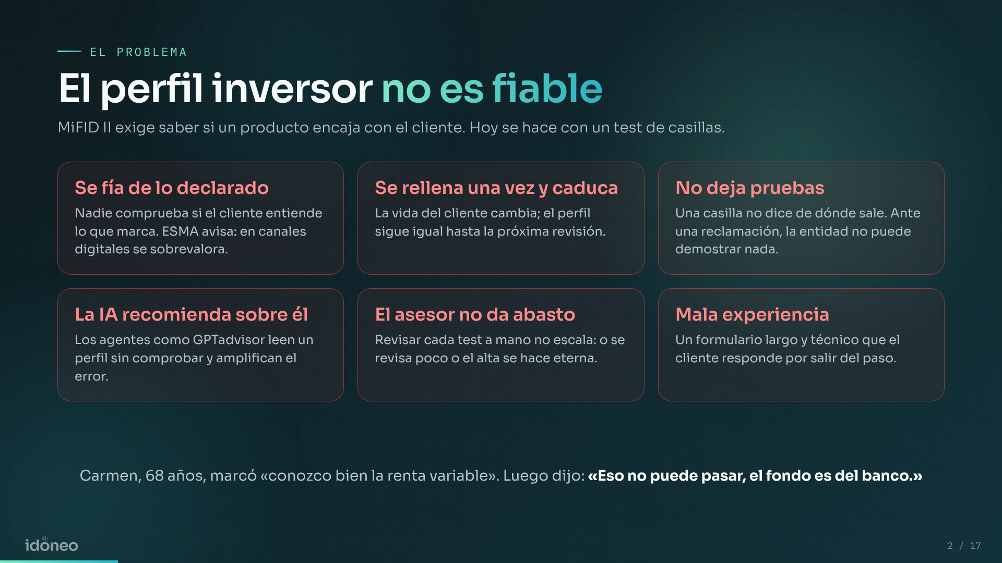
Notes:
Empezamos por el problema. Antes de vender un producto, la entidad tiene que saber si encaja con el cliente, y hoy eso es un test de casillas. Tiene seis problemas: se fía de lo que el cliente dice, caduca, no deja pruebas, (flecha) los agentes de IA ya recomiendan sobre ese perfil, el asesor no puede revisarlo todo y al cliente se le hace pesado. (flecha) El ejemplo es Carmen: el test la daría por experta, y no sabe que un fondo puede perder dinero.

Slide 3
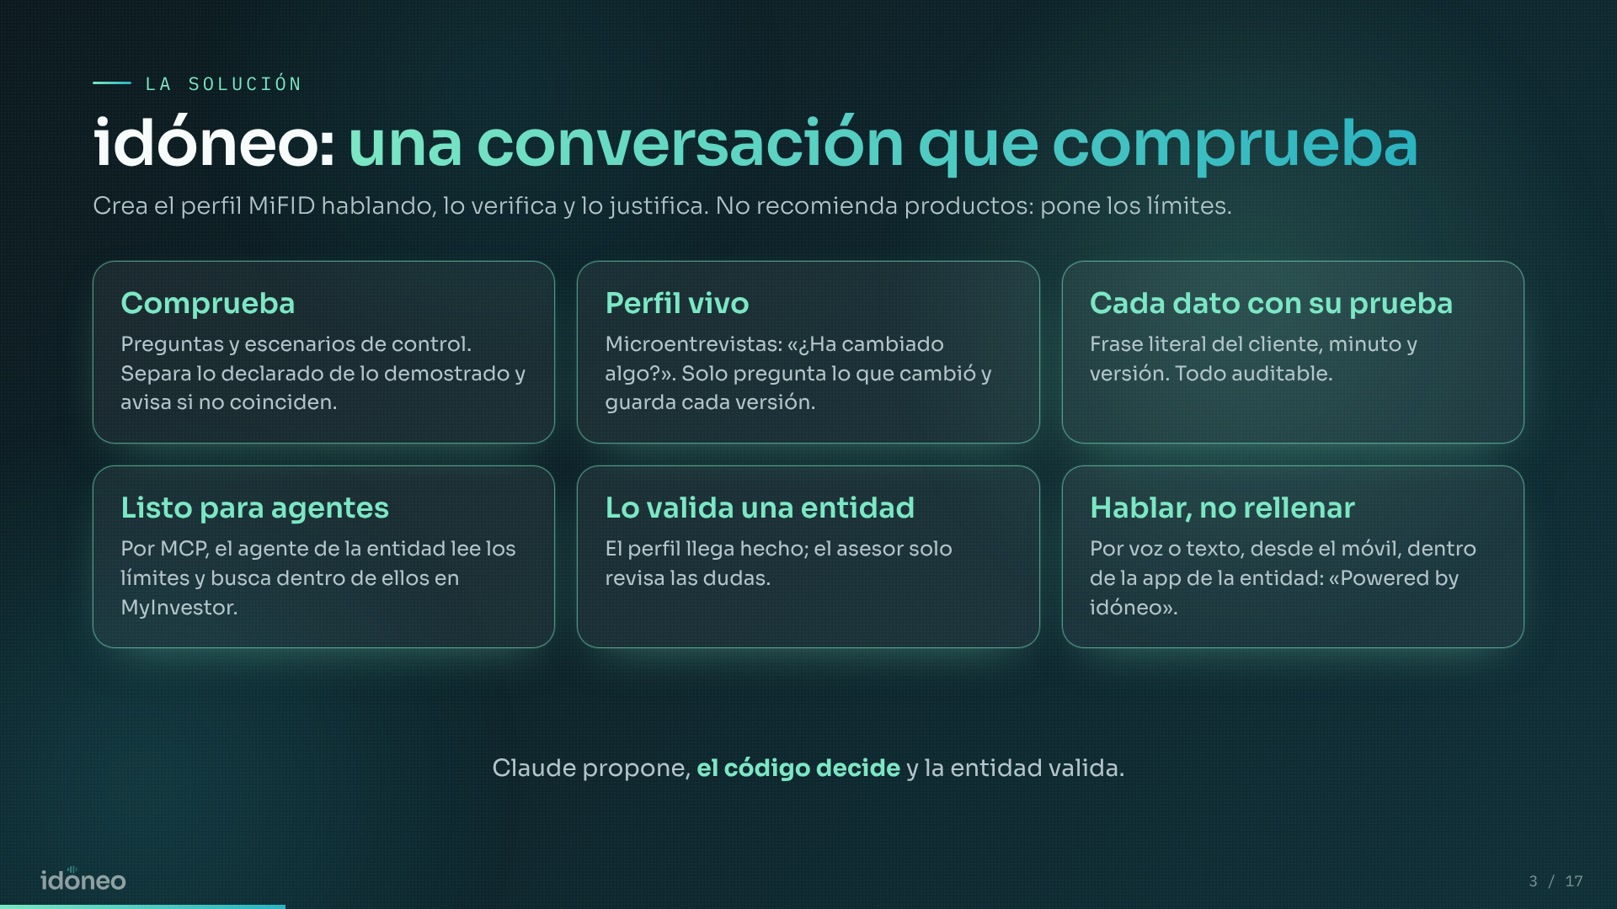
Notes:
Nuestra solución es idóneo: el test se convierte en una conversación. Cada problema tiene respuesta: comprobamos en vez de fiarnos, el perfil se mantiene vivo con microentrevistas, y cada dato guarda la frase exacta y el minuto. (flecha) El perfil sale listo para los agentes de IA por MCP, lo valida la entidad y el cliente solo tiene que hablar. (flecha) Y la regla de oro: Claude propone, el código decide y la entidad valida. Ahora os enseño cómo funciona por dentro.

Slide 4
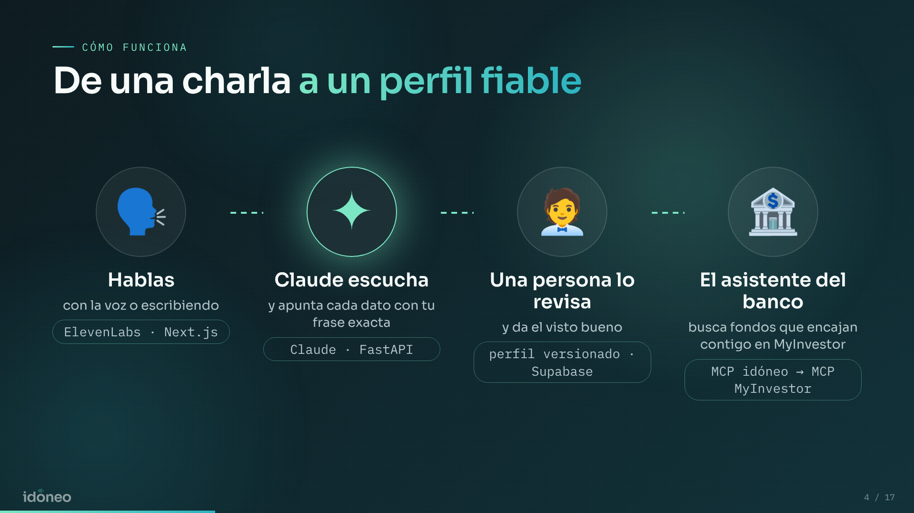
Notes:
(Avanza con la flecha a cada frase.) Así funciona idóneo. Uno: el cliente habla, con la voz o escribiendo. Dos: Claude le escucha y apunta cada dato con la frase exacta que dijo. Tres: una persona del banco lo revisa y da el visto bueno. Y cuatro: el asistente del banco usa ese perfil para buscar fondos que le encajan en MyInvestor. Nosotros no elegimos los fondos: ponemos los límites.

Slide 5
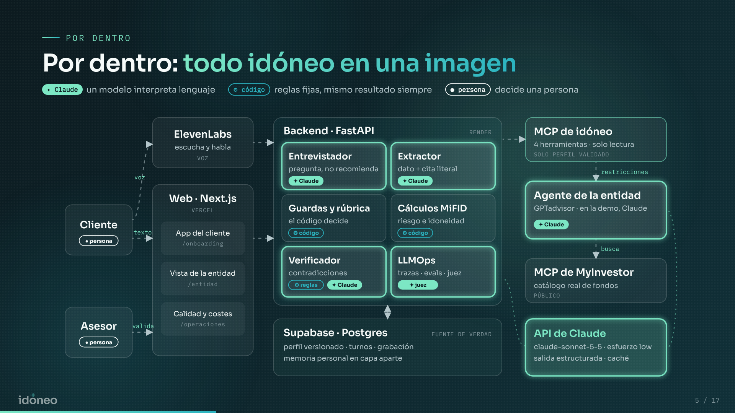
Notes:
Esto es idóneo entero. (1) El cliente habla con la voz de ElevenLabs o escribe en la web en Next.js. (2) Todo llega al backend en FastAPI: el entrevistador, el extractor, las guardas, los cálculos, el verificador y el LLMOps. (3) Cada cambio se guarda como una versión en Postgres, en Supabase. (4) Un asesor valida, y solo entonces el agente de la entidad lee el perfil por nuestro MCP y busca productos en el MCP de MyInvestor. (5) Y aquí está Claude: en el entrevistador, el extractor, el verificador, el juez y el agente de la entidad. Nunca en los cálculos ni en la decisión final.

Slide 6
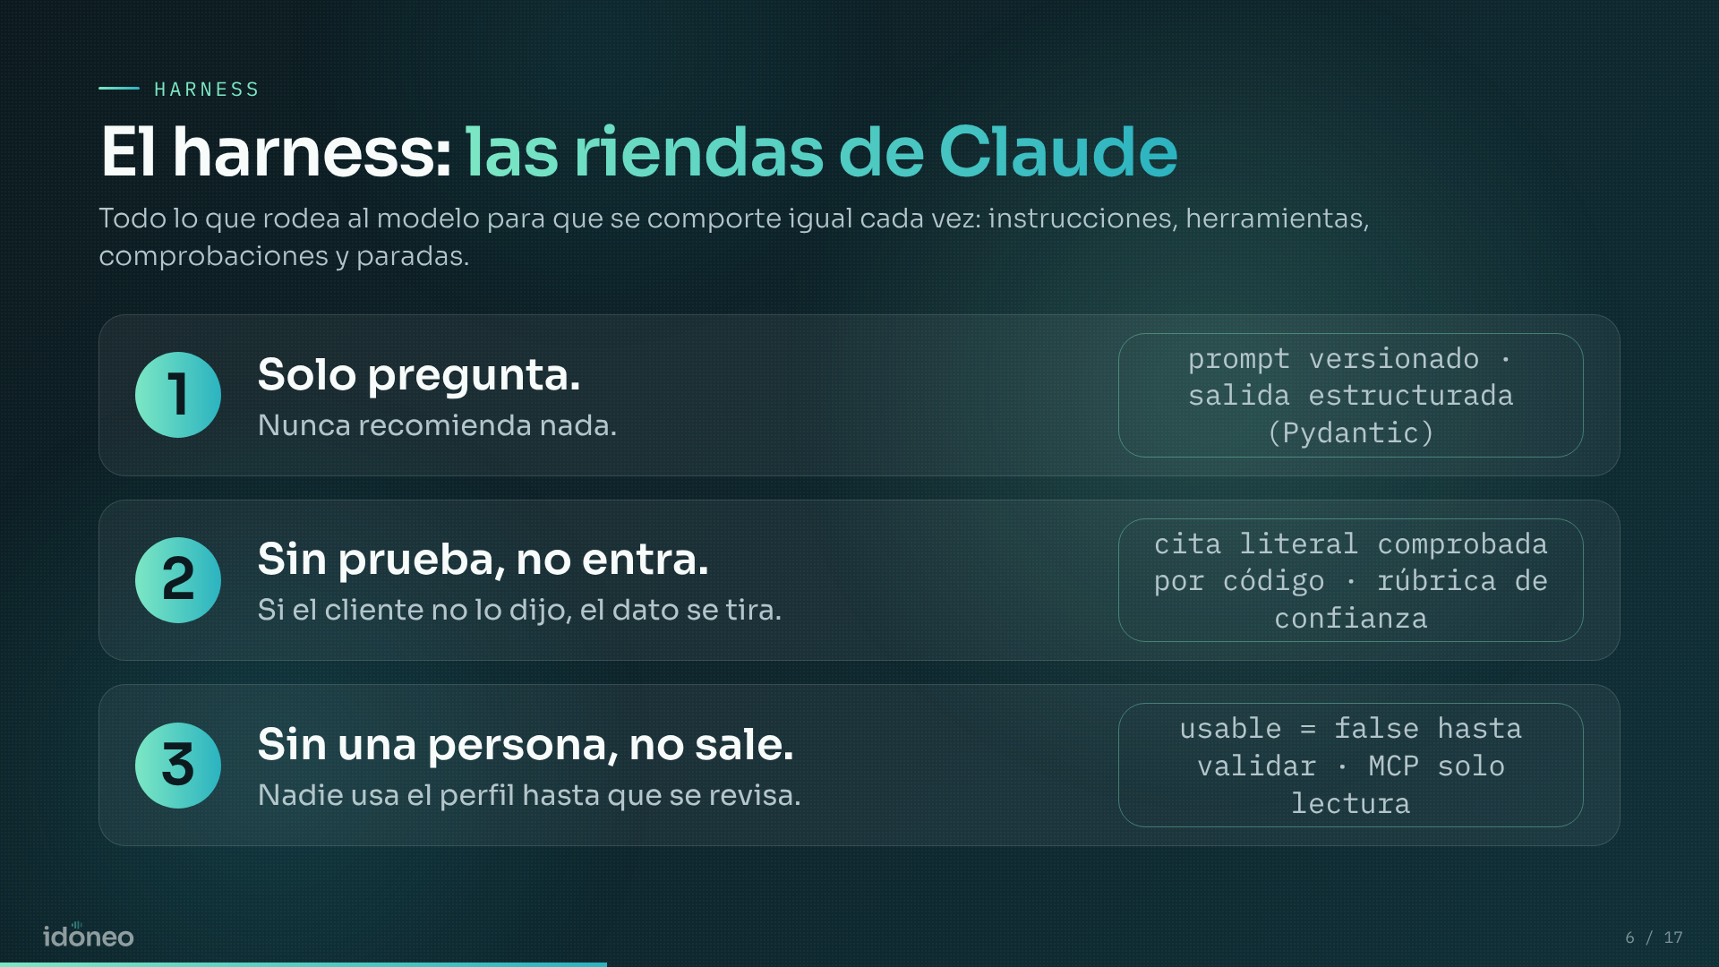
Notes:
Un modelo como Claude es muy listo, pero responde con algo de azar. El harness es todo lo que lo rodea para que se comporte igual cada vez. Tiene tres reglas que no se salta. Una: solo pregunta, nunca recomienda. Dos: si el cliente no lo dijo, el dato no entra; cada dato lleva su frase. Tres: el perfil no sale hasta que una persona lo revisa.

Slide 7
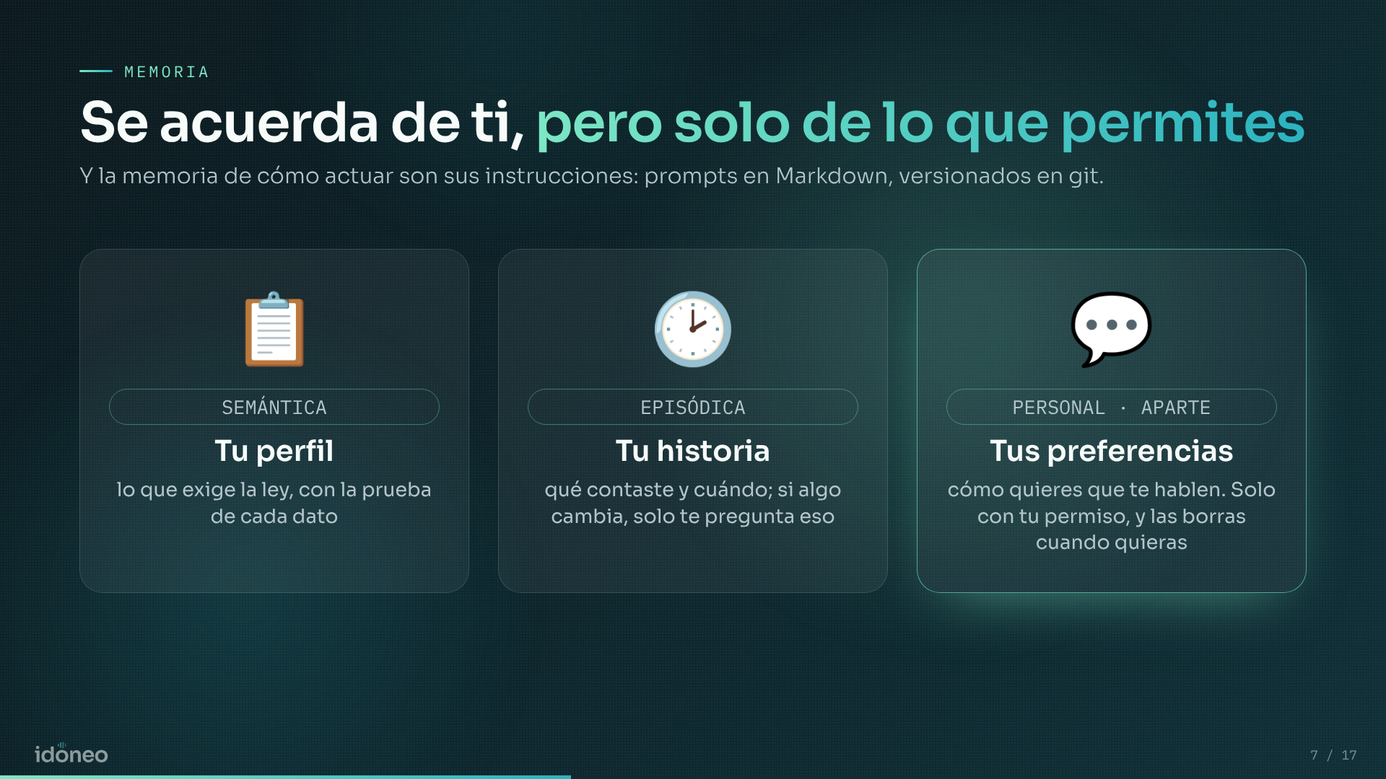
Notes:
idóneo tiene memoria, como una persona. Recuerda tu perfil, con la prueba de cada dato. Recuerda tu historia: qué contaste y cuándo, así que si algo cambia solo te pregunta eso. Y tus preferencias, por ejemplo cómo quieres que te hablen, pero solo si das permiso, y las puedes borrar. Lo personal nunca se mezcla con el perfil.

Slide 8
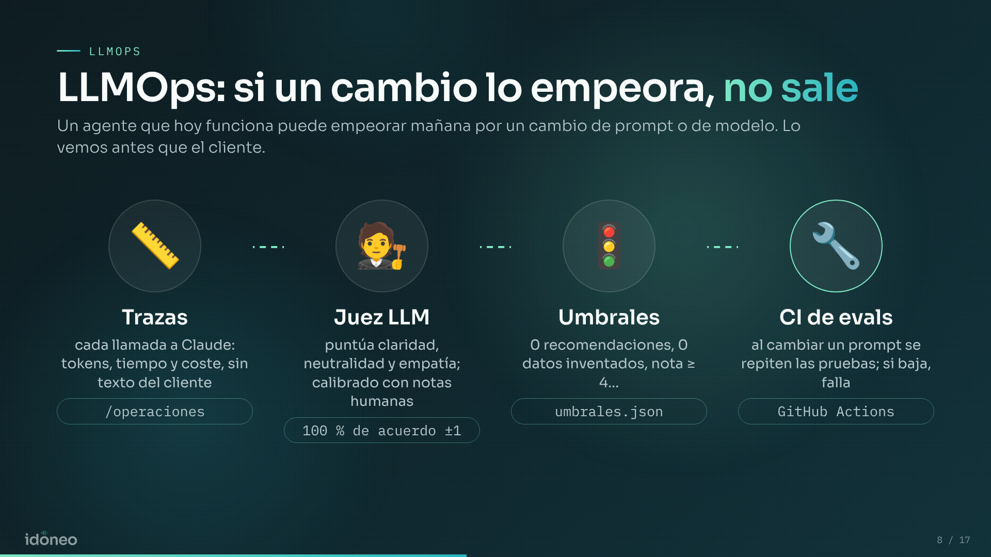
Notes:
Y encima, LLMOps. Cada llamada a Claude deja una traza: tokens, tiempo y coste, sin guardar nada de lo que dice el cliente, y se ve en el panel de operaciones. Un juez, que es otra IA, puntúa cada conversación; antes lo calibramos con nuestras notas y coincide al cien por cien. Hay umbrales escritos: cero recomendaciones, cero datos inventados. Y cuando cambiamos un prompt, la integración continua repite las pruebas con Claude real y, si algo baja, no se publica.

Slide 9
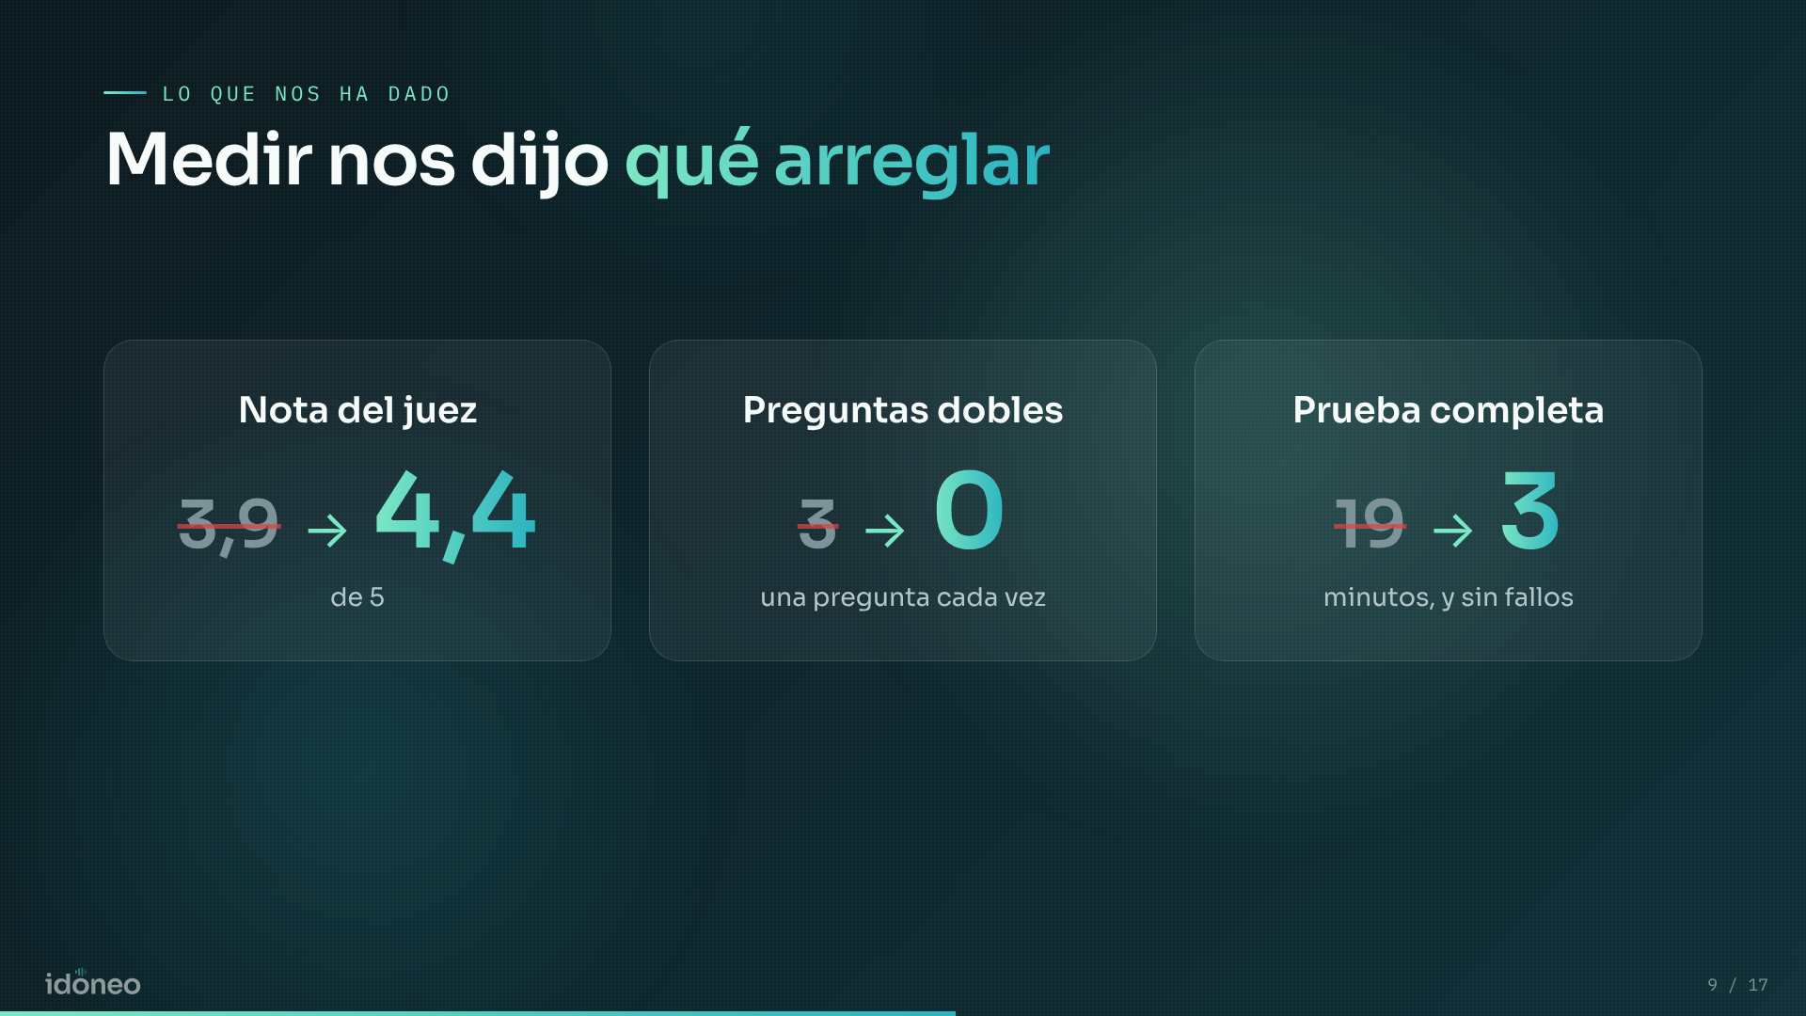
Notes:
Y medir nos dijo qué arreglar. El juez puso un 3,9 porque a veces hacía dos preguntas a la vez. Lo arreglamos: de tres preguntas dobles a cero, y la nota subió a 4,4. Y la prueba completa, de principio a fin, pasó de 19 minutos con un fallo a 3 minutos sin fallos.

Slide 10
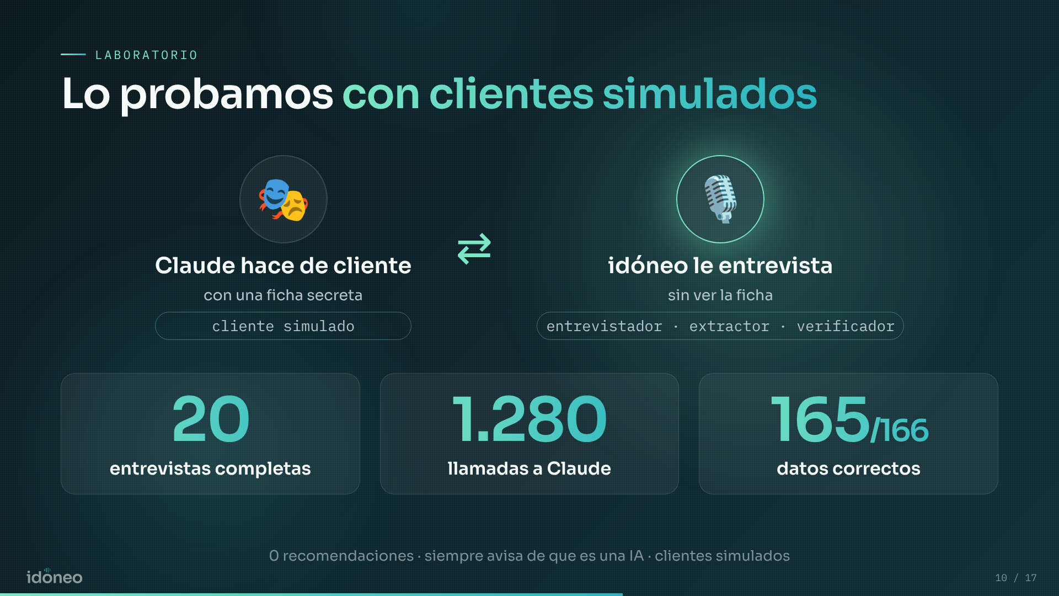
Notes:
¿Cómo sabemos que funciona? Con un laboratorio. Claude hace de cliente con una ficha secreta, y idóneo le entrevista sin verla. Después comparamos. En una sola tanda: 20 entrevistas completas, 1.280 llamadas a Claude, todas trazadas, y 165 de 166 datos correctos. Sin recomendar nada nunca. Son clientes simulados; el siguiente paso es probarlo con personas.

Slide 11
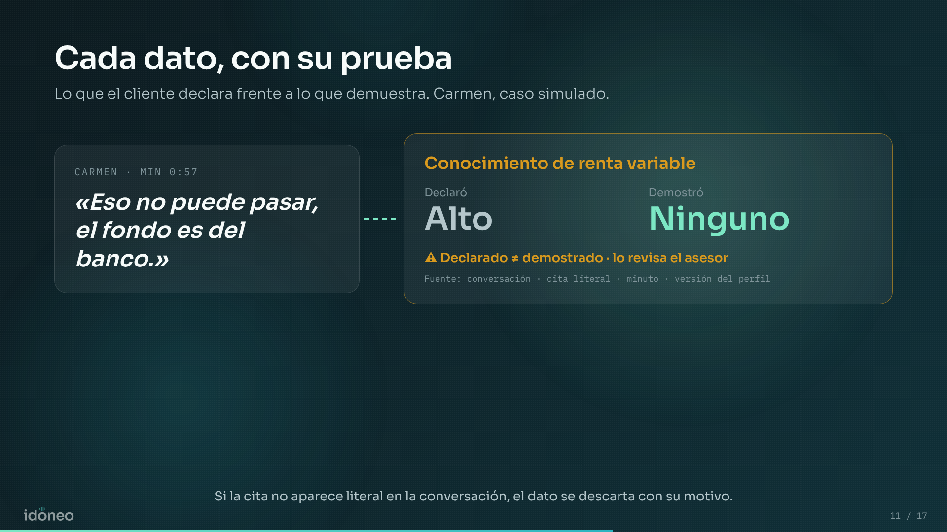
Notes:
El paso clave, con Carmen: declaró alto, demostró ninguno. El dato guarda la cita, el minuto y la versión del perfil, y el aviso llega al asesor. Si el modelo inventa una cita, el código la descarta.

Slide 12
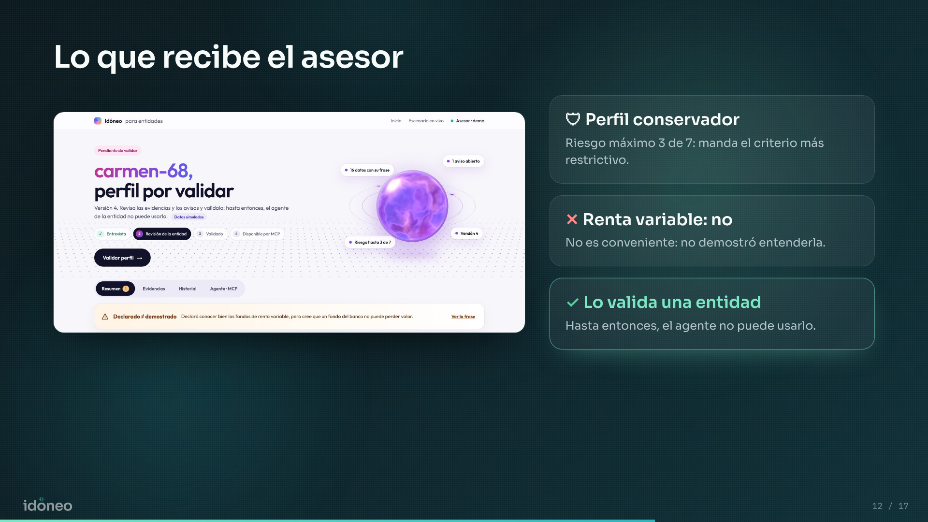
Notes:
El asesor recibe el perfil hecho: conservador, riesgo máximo tres de siete, y renta variable no conveniente. Solo interviene ante dudas, como este aviso, y valida. Hasta entonces, el agente no puede usarlo.

Slide 13
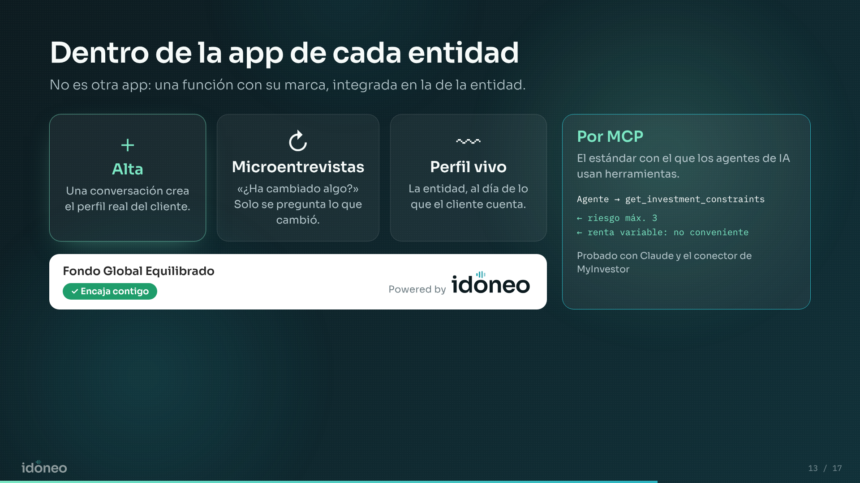
Notes:
idóneo vive dentro de la app de cada entidad, con su marca: Powered by idóneo. En el alta, en microentrevistas cuando algo cambia y manteniendo el perfil vivo. Y se conecta a sus agentes de IA por MCP: el agente pide las restricciones de Carmen y recibe riesgo máximo tres y renta variable no conveniente. Probado con Claude y el conector de MyInvestor.

Slide 14
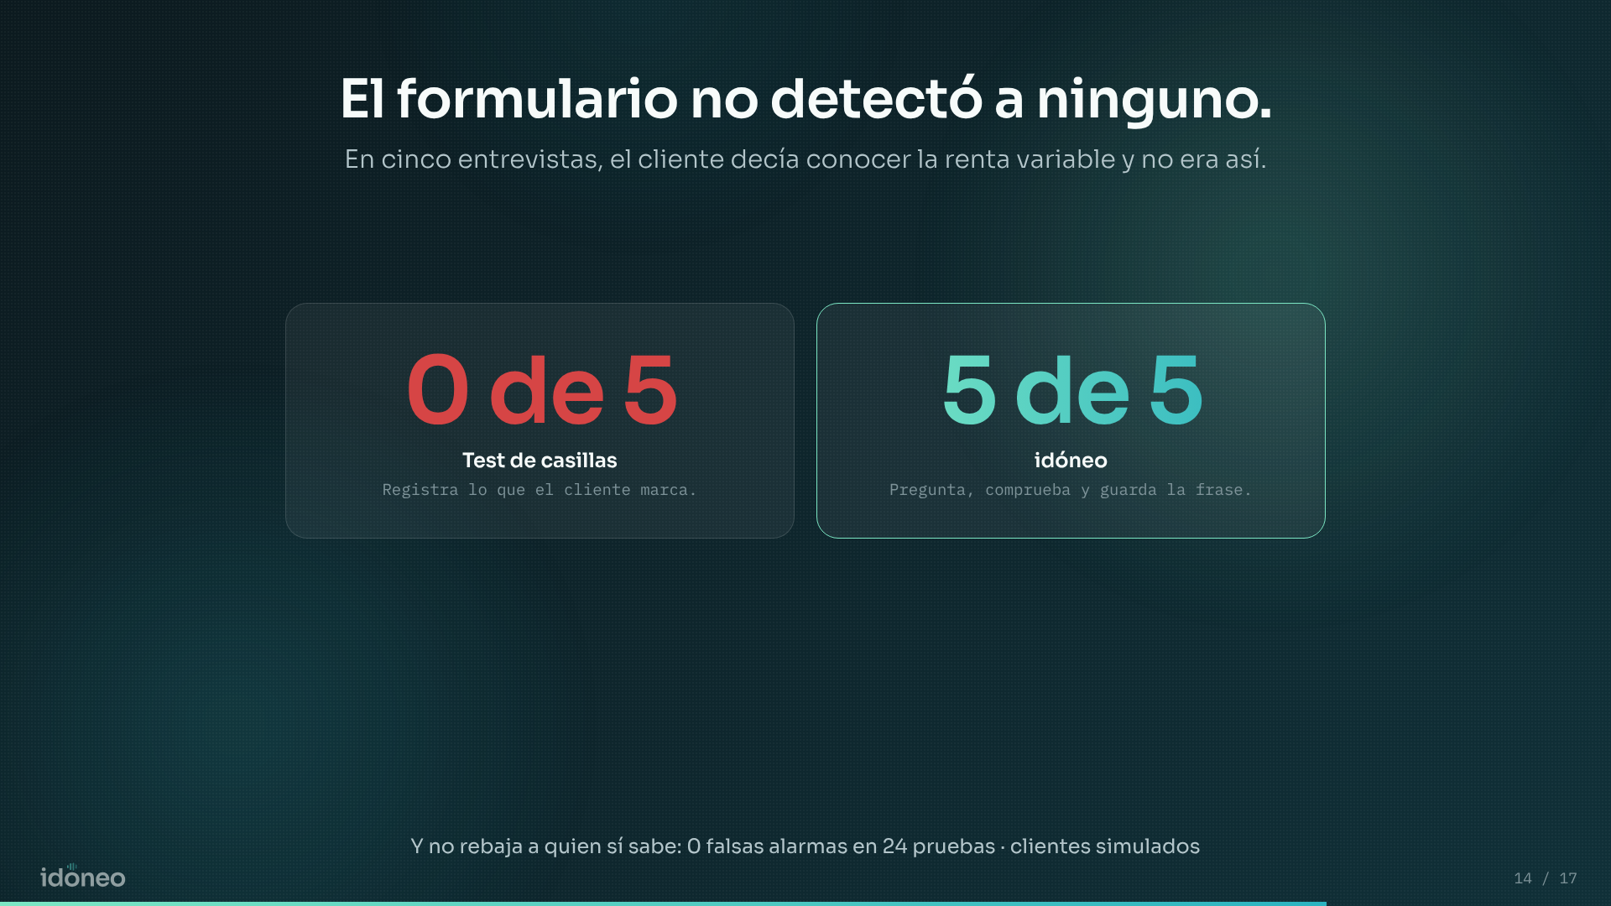
Notes:
¿Sirve de algo comprobar? En cinco entrevistas del laboratorio el cliente decía conocer la renta variable y creía que un fondo no puede perder. Un test de casillas registra lo que se marca: habría dejado pasar las cinco. idóneo las detectó todas, y no rebajó a quien sí sabía: cero falsas alarmas en veinticuatro pruebas del verificador. Con un límite claro: son clientes simulados, escritos para sobrevalorarse.

Slide 15
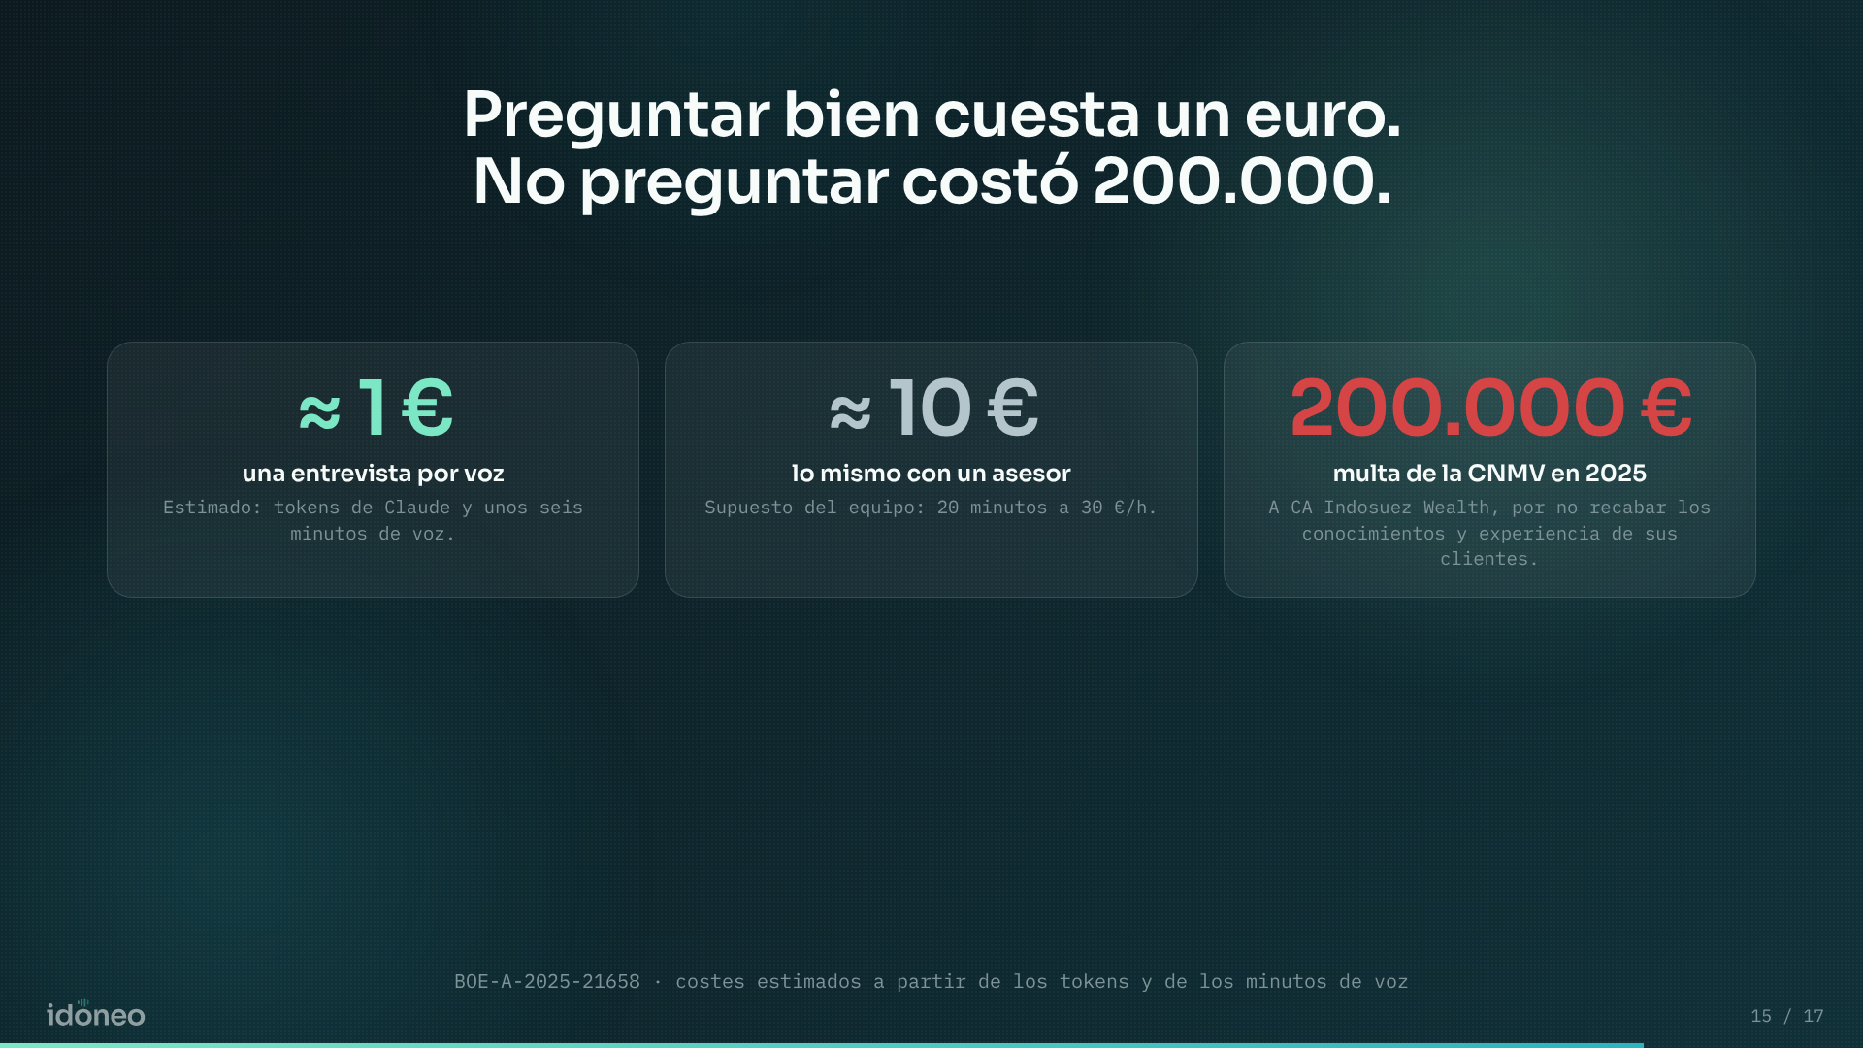
Notes:
¿Y cuánto cuesta? Una entrevista por voz nos sale en torno a un euro, entre Claude y la voz. La alternativa es el tiempo de un asesor. Y no preguntar tiene un precio público: en 2025 la CNMV multó con 200.000 euros a CA Indosuez Wealth por no recabar los conocimientos y experiencia de sus clientes.

Slide 16
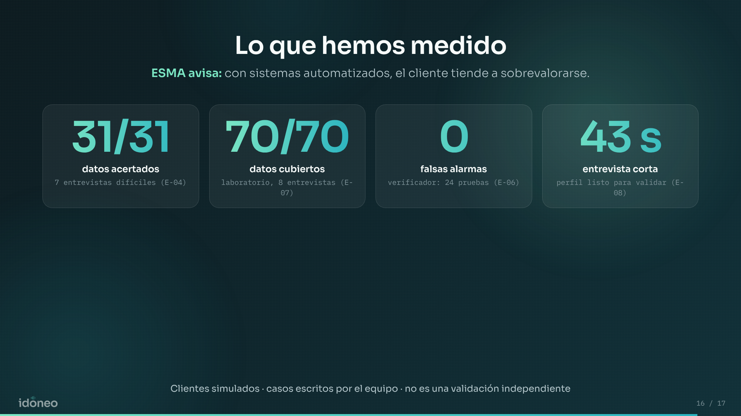
Notes:
Reserva, solo si preguntan por las cifras. Lo que hemos medido: 31 de 31 datos acertados, 70 de 70 cubiertos, cero falsas alarmas y el perfil listo para validar en unos 43 segundos. Con un límite claro: clientes simulados y casos escritos por nosotros.

Slide 17

Notes:
Perfiles vivos que cumplen la norma. Del cuestionario a la conversación. Escanead el QR y probadlo en el móvil. Gracias.

